Slide 1

Linux的网络 其实我们已经使用很久了

Slide 2

网络与现代计算
网络是现代计算技术的核心，是计算和人工智能技术的纽带，依靠设备连接、数据传输、资源共享和协作实现人与算力的交互

Slide 3
网络与现代计算
设备连接
Wi-Fi、智能家居设备、手机……
数据传输、共享
scp、sftp、在线视频、电子邮件……
云计算——我们使用的服务器

Slide 4
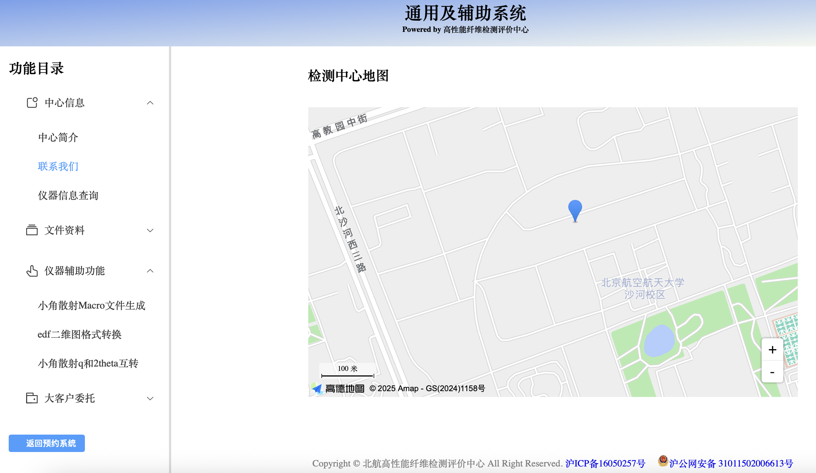
Linux在网络中作为服务器
Web服务
网页、联网软件、部分游戏
文件服务
网盘、块存储
数据库服务（之后讲）
https://tec-hpf.cedezhun.cn/

Slide 5
网络的基础知识
网络协议
IP与子网
域名
网络设备

Slide 6
网络协议
网络协议的作用：
规定了数据在网络中如何传输、路由（跳转）和接收
路由（Route）：
将数据包从源地址传输到目的地址的过程
中间需要经过多个节点，通常为路由器（Router）
路由器可以连接不同的网络（局域网 <-> 互联网）
路由跳转目标由路由表维护

Slide 7
路由表
目的网络 | 子网掩码 | 下一跳地址 | 接口
192.168.1.0 | 255.255.255.0 | 直接交付 | eth0
10.0.0.0 | 255.0.0.0 | 192.168.1.1 | eth0
0.0.0.0 | 0.0.0.0 | 192.168.1.1 | eth0

Slide 8
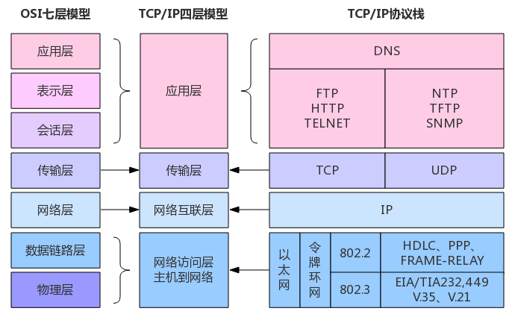
TCP/IP协议

Slide 9
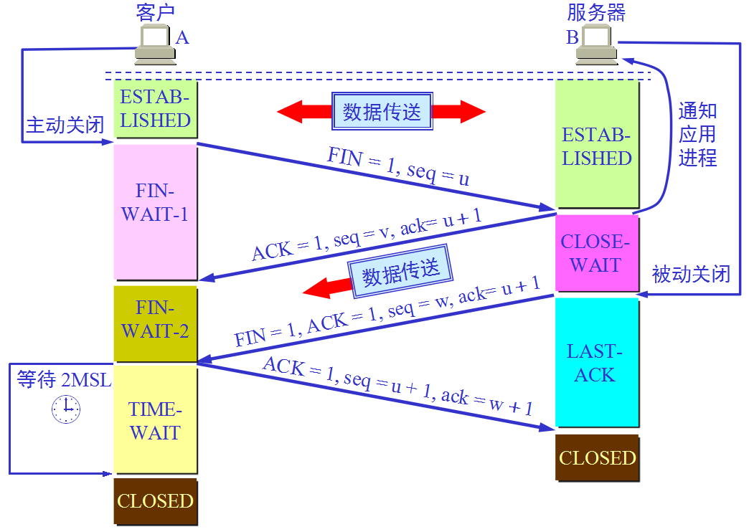
TCP连接
三次握手，四次挥手
可靠（确认、重传）
有序
无上限
慢

Slide 10
IP
IP协议：
为每个网络设备分配一个IP地址
根据数据包的目标IP发送数据
IP地址：
IPv4：32位（4个字节） —> 一共多少个？
192.168.10.9
IPv6：128位（16字节），写为8个4位16进制数
2001:0db8:85a3:0000:0000:8a2e:0370:7334

Slide 11
内网IP地址
在局域网（LAN）中使用，不会在互联网上直接路由。
范围：
10.0.0.0 到 10.255.255.255
172.16.0.0 到 172.31.255.255
192.168.0.0 到 192.168.255.255

Slide 12
公网地址不够
方法1：
IPv6
方法2：
NAT技术（网络地址转换）
允许多个设备共享一个公网IP地址，NAT设备（如路由器）在内部网络和外部网络之间转换IP地址。

Slide 13
网络太大怎么办
192.168.0.0 到 192.168.255.255
问题：这个网段有多少台设备？

Slide 14
子网掩码
功能：
区分子网，确定一个IP地址中的网络部分和主机部分
网络部分相同的IP在同一个子网下，可互联
格式：
32位（4字节），长度与ip地址相同

Slide 15
子网掩码
网络地址计算：
IP地址与子网掩码（二进制）按位“与”运算
不全为0的部分为网络部分，全为0的为主机部分
网络部分相同的IP在同一个子网下，可互联
案例：
IP地址：192.168.10.4
子网掩码：255.255.255.0

Slide 16
子网掩码
IP地址： 11000000.10101000.00001010.00000100
子网掩码： 11111111.11111111.11111111.00000000

Slide 17
子网掩码
IP地址： 11000000.10101000.00001010.00000100
子网掩码： 11111111.11111111.11111111.00000000
11000000.10101000.00001010.00000000

Slide 18
子网掩码
IP地址： 11000000.10101000.00001010.00000100
子网掩码： 11111111.11111111.11111111.00000000
11000000.10101000.00001010.00000000
192.168.10.0

Slide 19
子网掩码
IP地址： 11000000.10101000.00001010.00000100
子网掩码： 11111111.11111111.00000000.00000000

Slide 20
子网掩码
IP地址： 11000000.10101000.00001010.00000100
子网掩码： 11111111.11111111.00000000.00000000
11000000.10101000.00000000.00000000

Slide 21
子网掩码
IP地址： 11000000.10101000.00001010.00000100
子网掩码： 11111111.11111111.00000000.00000000
11000000.10101000.00000000.00000000
192.168.0.0

Slide 22
子网掩码
A类子网掩码： 255.0.0.0
B类子网掩码： 255.255.0.0
C类子网掩码： 255.255.255.0

Slide 23
子网掩码
子网表示：
网络地址/子网掩码二进制非0位数
192.168.10.0/24
192.168.0.0/？

Slide 24
不在同一个子网怎么办
路由表：
目的网络 | 子网掩码 | 下一跳地址 | 接口
192.168.1.0 | 255.255.255.0 | 直接交付 | eth0
10.0.0.0 | 255.0.0.0 | 192.168.1.1 | eth0
0.0.0.0 | 0.0.0.0 | 192.168.1.1 | eth0

Slide 25
ifconfig
查看自己的服务器
记得sudo
http.server

Slide 26
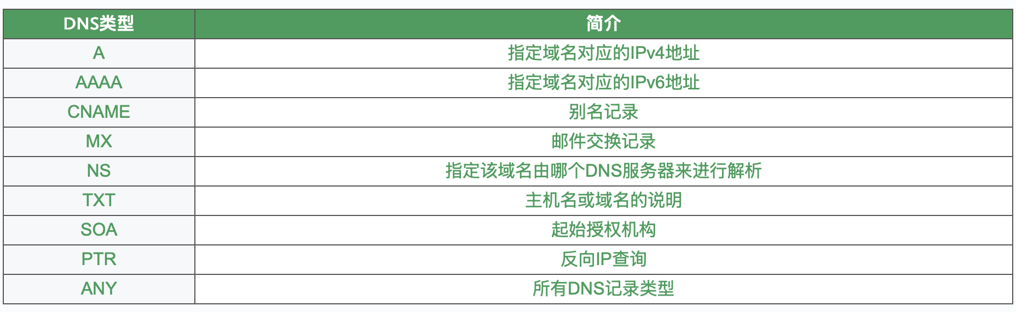
记不住IP怎么办
DNS：
域名系统，将人类可读的域名（www.baidu.com）转化为IP（103.235.46.102）

Slide 27
一台服务器想要建立多个服务
端口：
0-65535
0-1023是常用端口，系统往往会占用，自己尽量少用
常用服务：
80 -> http 20,21 -> ftp
443 -> https 3306 -> MySql
22 -> ssh 6379 -> Redis

Slide 28
TCP/IP协议
协议连接的书写规则：
应用层协议名称://IP地址（或域名）:端口号

Slide 29
TCP/IP协议
协议连接的书写规则：
应用层协议名称://IP地址（或域名）:端口号
ssh：//10.64.198.10:22
http://10.64.198.10:80
http://127.0.0.1:8888 -> Jupyter

Slide 30
TCP/IP协议
协议连接的书写规则：
应用层协议名称://IP地址（或域名）:端口号
ssh：//10.64.198.10:22
http://10.64.198.10:80
http://127.0.0.1:8888 -> Jupyter
本地回环地址、localhost
127.0.0.0/8

Slide 31
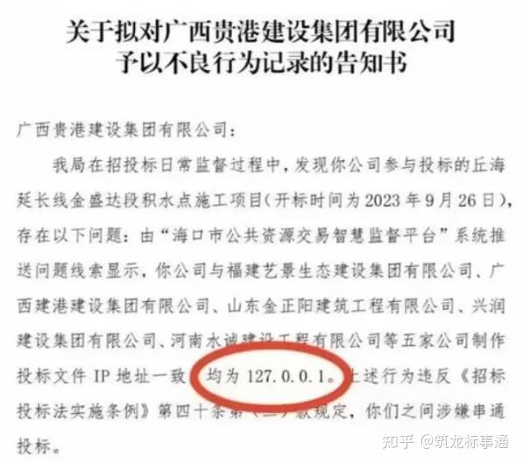
本地回环网址

